Slide 1
Автоматизация МФЦ. Электронное
взаимодействие МФЦ с РОИВ и ОМСУ
Король Андрей Алексеевич
Специалист по проектной деятельности

Slide 2
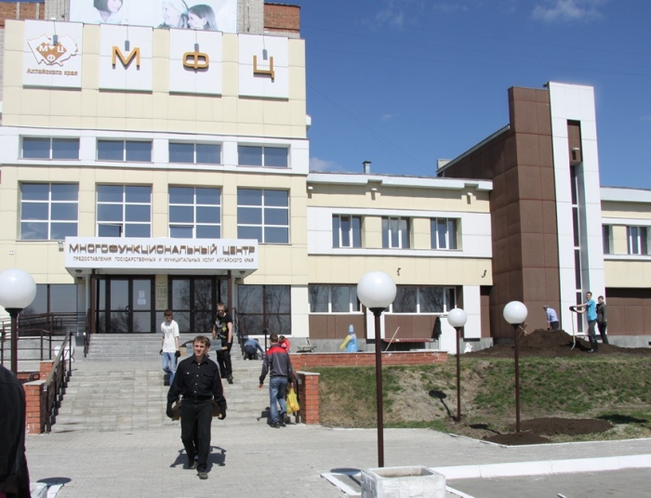
МФЦ - это удобно!
Вместо того, чтобы ходить
по ведомствам, приходи в МФЦ
и получи услугу – это просто!

Slide 3
Требования к МФЦ
Постановления Правительства Российской Федерации от 22 декабря 2012 г. № 1376 «Об утверждении Правил организации деятельности многофункциональных центров предоставления государственных и муниципальных услуг»
Приказа Министерства экономического развития Российской Федерации №21 от 22.01.2014 «Об утверждении Методических рекомендаций по обеспечению деятельности многофункциональных центров предоставления государственных и муниципальных услуг …..»

Slide 4
Требования к предоставлению услуг
Требования к импортозамещению
АИС МФЦ ДЕЛО в числе первых внесено в единый реестр российских программ для вычислительных машин и баз данных (рег. номер ПО: 1236, дата регистрации 05.09.2016 https://reestr.minsvyaz.ru/reestr/87308/

Slide 5
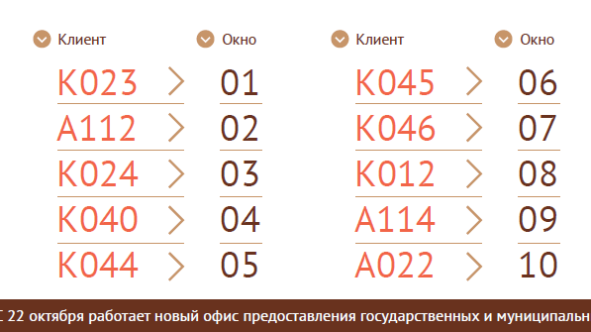
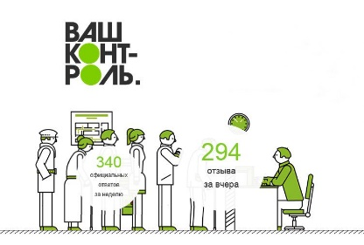
АИС МФЦ
АИС МФЦ обеспечивает автоматизацию следующих процессов:
Добавление и сопровождение услуг
Организация электронной очереди
Взаимодействие с внешними системами
(как федеральными, так и региональными)
Соответствует требованиям постановления правительства РФ от 22 декабря 2012 г. № 1376 «Об утверждении правил организации деятельности многофункциональных центров предоставления государственных и муниципальных услуг» и другим НПА

Slide 6
АИС МФЦ
Основные модули АИС МФЦ
Конструктор услуг + модуль экспертной подсистемы
Модуль работы с заявлениями (прием заявлений, передача в ведомства, выдача результатов)
Модуль электронной очереди
Модуль многомерной BI отчетности
Модуль предоставления комплексных запросов
Модуль оповещения заявителей

Slide 7
АИС МФЦ – часть 2
Основные модули АИС МФЦ
Интеграция с ЕСИА, ФИАС, ИС МДМ, ФРГУ, ИАС МКГУ, ГИС ГМП, ЕЛК, другие ВС/сервисы СМЭВ
Курьерский модуль
Портал МФЦ
Модуль call-центра
Модуль оценки качества предоставляемых услуг
Модуль бесшовной интеграции с СЭД «Дело»
Мобильное приложение МФЦ
Интеграция с федеральными ведомствами через СМЭВ 3 (МВД, ПФР, ФСС, ФНС, ФССП, Росимущество, Роспотребнадзор)
Модуль контроля, поиска, администрирования, центр мониторинга
Модуль выездного приема (оффлайн модуль)
Модуль справочников

Slide 8
АИС МФЦ
Отличия и достижения:
Одними из первых запустили ТК ФНС
Налажено взаимодействие с ПФР (АДВ) через СМЭВ 3
Один из регионов (Рязань) участвует в пилотном проекте по реализации взаимодействия с РР через СМЭВ 3
Бесшовная интеграция с СЭД ДЕЛО
Бесшовная интеграция с системой электронной очереди

Slide 9
АИС МФЦ
Региональные интеграции
Помимо федеральных интеграций, мы уделяем внимание и региональным интеграциям. Например, в ХМАО их более 10 штук (СИР, АВЕРС, АСОИ, Катарсис и другие)
В случае, если в регионе нету СЭД ДЕЛО, предоставляем в ведомства по несколько мест и организовываем полный электронный документооборот региона путем бесшовной интеграции АИС МФЦ и СЭД ДЕЛО

Slide 10
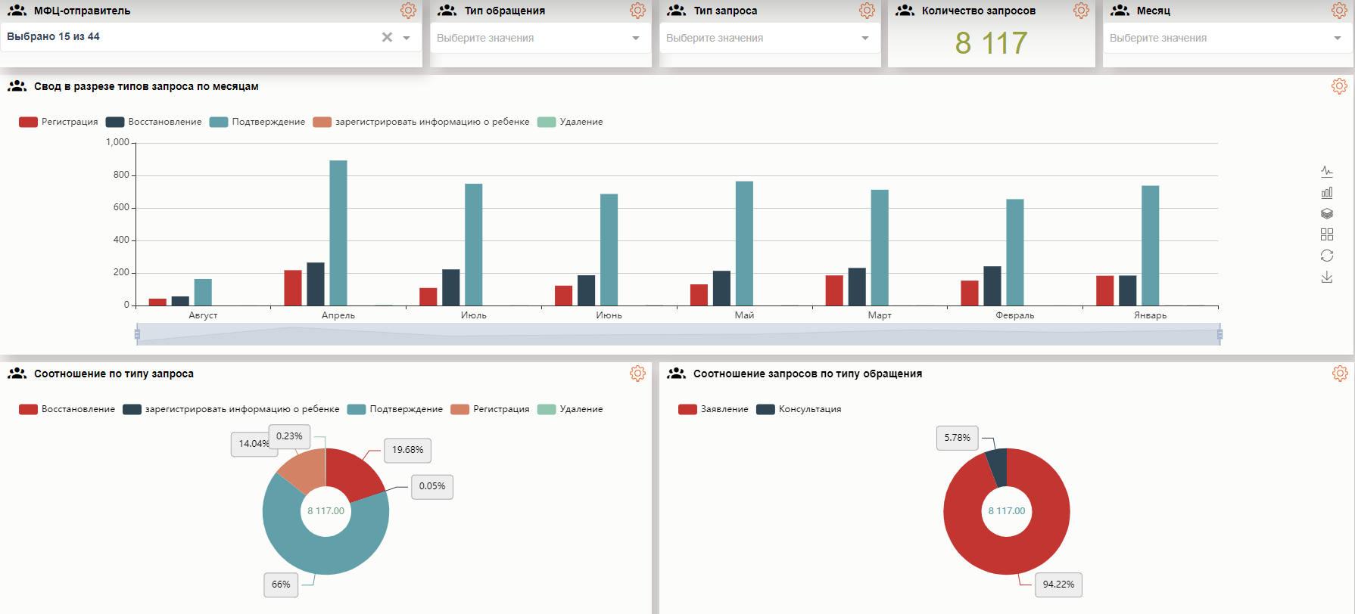
АИС МФЦ. Отчетность
Отчетность:

Slide 11
АИС МФЦ
Варианты внедрения
Схема внедрения через
одну услугу;
2. Поблочное внедрение;
3. Шоковая терапия

Slide 12
АИС МФЦ
Варианты сопровождения
Общий пакет
Расширенный пакет
Специальный пакет

Slide 13
Будем рады
сотрудничеству!
ул. Шумкина, д. 20, стр. 1,
Москва 107113, Россия
+7 (495) 221-24-31
www.eos.ru

